Slide 1
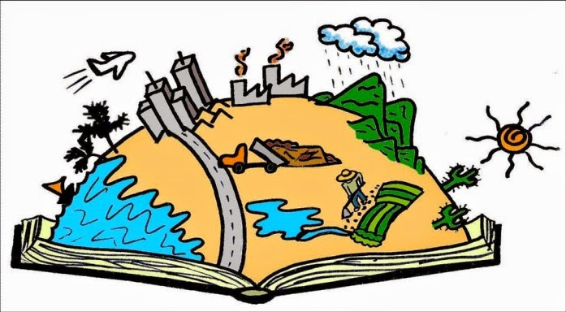
Atividades:
Introdução ao Ensino de Geografia

Slide 2
1. É uma porção ou parte do espaço geográfico onde vivemos uma interação com uma paisagem e onde transcorre o nosso dia a dia.
a) paisagem
b) lugar
c) território
d) Região
2) Assinale a opção incorreta em relação as características da Paisagem:
a) A Paisagem é tudo o que os nossos olhos veem de um determinado local.
b) As paisagens mudam.
c) As paisagens podem ser formadas por elementos feitos pela natureza ou feitos pelos seres humanos
d) As paisagens representam apenas elementos naturais de um determinado lugar.
3)Qual o objeto de estudo da Geografia?
a)Interpretação de Mapas.
b)Descrição dos Lugares.
c)Observação da Paisagem.
d)Estudo do Espaço Geográfico.
e)Saber todos os nomes de países e capitais.

Slide 3
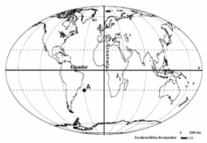
4) Em geografia, chama-se hemisfério a uma metade da superfície da Terra limitada por um círculo máximo. A divisão da Terra pelo Equador forma dois hemisférios, assim como sua divisão pelo meridiano de Greenwich. O ponto A no mapa encontra-se no hemisfério
a) norte oriental.
b) boreal austral.
c) meridional oriental.
d) austral leste.
e) sul ocidental.

Slide 4
5) De entre as alternativas a seguir, assinale a única na qual todas as palavras representam os elementos essenciais de um mapa.
a) título, legenda, fuso horário, paralelos, equador.
b) longitude, cores, relevo, carta, escala.
c) título, legenda, escala, orientação, sistema de projeção.
d) linhas, escala, meridianos, convenções, topografia.
e) zona geográfica, legenda, símbolos, carta, orientação.
6. Considere as afirmações a seguir:
I - Meridianos são círculos inteiros identificados por sua distância ao Equador, medida em graus, que pode variar de 0º a 90º. II - O sentido de rotação da Terra é leste-oeste e o movimento aparente do Sol é oeste-leste. III - Coordenadas geográficas são formadas por meridianos, que determinam a latitude, e por paralelos, que determinam a longitude.
IV - O Equador marca a latitude 0º. V - A longitude varia de 0º a 180º tanto para leste quanto para oeste. VI - A área limitada por dois paralelos é um fuso geográfico.
Estão corretas apenas: a) I e II b) II e IV c) I e III d) IV e V e) I, II e V

Slide 5
7) As cartas marítimas usadas para navegação e costumavam ser desenhadas em formato grande, sobre pele bovina, como uma espécie de mapa. Serviam para calcular as distâncias entre os lugares. Assinale a opção correta em relação ao nome desse material cartográfico:
a). Globo Terrestre b) Mapas c). Plantas d) Portulanos e) Tábua de argila
8) “É uma representação com escala bastante grande em que os detalhes aparecem com nitidez. Essa representação serve, portanto, para representar áreas pequenas, como construções, terrenos, bairros etc”.
As características cartográficas citadas referem-se a qual tipo de representação da superfície terrestre?
a) Globo Terrestre
b) Imagem de Satélite
c) Mapa
d) Planta
Tábua de argila
9) Hoje, as representações da Terra são construídas a partir de sofisticados recursos tecnológicos, como os satélites, que transmitem as informações por computadores, transformando-as em um tipo de representação da superfície terrestre. Essas representações fornecem detalhes da superfície da Terra, permitindo a observação de vegetação, estradas, lagos, rios, aglomerados urbanos etc. As características cartográficas citadas referem-se a qual tipo de representação da superfície terrestre?
a) Globo Terrestre
b) Imagem de Satélite
c) Mapa
d) Planta
e) Tábula de argila

Slide 6
10) “São mapas que representam as divisas e fronteiras entre países e/ou entre unidades federativas estabelecidas e consolidadas politicamente:” A que tipo de mapa refere-se esse fragmento?
a) físico
b) demográfico
c) histórico
d) econômico
e) Político
11) “São mapas que representam a superfície física da terra, como as formas de relevo, a hidrografia, o clima, entre outros.” A que tipo de mapa refere-se esse fragmento?
a) físico
b) demográfico
c) histórico
d) econômico
e) Político
12) “São mapas em que não há a representação fiel das proporções das diferentes áreas do espaço geográfico, alterando suas formas conforme as informações. A que tipo de mapa refere-se esse fragmento?
a) históricos
b) políticos
c) demográficos
d) estilizados
e) físicos

Slide 7
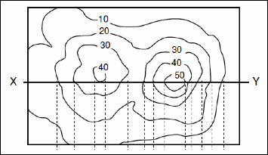
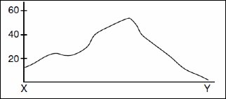
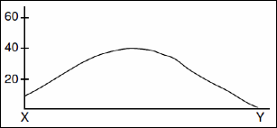
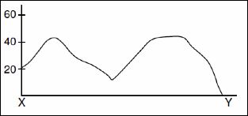
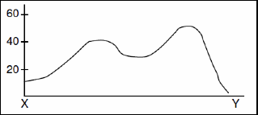
13) Observe atentamente a figura a seguir. Trata-se de um esboço de curvas de nível
.

Slide 8
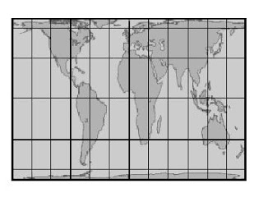
14)- Em um mapa cuja escala é 1:2.500.000, duas cidades estão separadas, em linha reta, por 5 centímetros. A distância real (no terreno) entre essas duas cidades é:
a) 50 km
b) 75 km
c) 125 km
d) 500 km
e) 1.250 km
15)A representação cartográfica a seguir atendeu aos anseios dos Estados subdesenvolvidos que se tornaram independentes após a Segunda Guerra Mundial .Esse mapa foi desenhado segundo a projeção de
a) Peters
b) Mercator.
c) Mollweid.
d) Robinson.

Slide 9
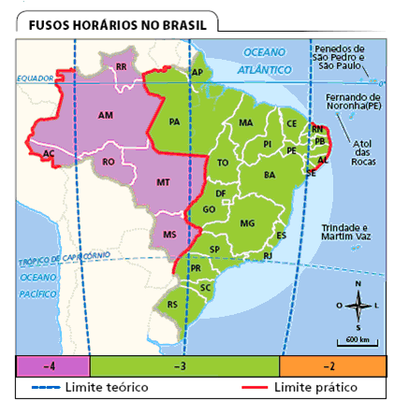
16) Ao dividir os 360 graus da esfera terrestre pelas 24 horas de duração do movimento de __________, o resultado é 15 graus. A cada 15 graus que a Terra gira, passa-se uma hora. Assim, cada uma das 24 divisões da Terra corresponde a um __________.
Para que o texto fique adequadamente preenchido, as lacunas devem ser completadas, respectivamente, por:
a) translação e meridiano
b) translação e paralelo
c) rotação e círculo
d) rotação e fuso horário
A distância, em graus, entre Brasília e Roma é de 45°. Se em Brasília são 15 horas, que horas são em Roma? Lembre-se de que o horário, em Roma, está sempre adiantado em relação ao de Brasília.
a) 10 horas
b) 11horas
c) 12 horas
d) 18 horas
e) 19 horas

